Slide 1
Цифровизация имущественных отношений как основа роста собственных доходов муниципалитетов
СОВМЕСТНОЕ РЕШЕНИЕ ПАО «РОСТЕЛЕКОМ» И ООО «КОРПОРАЦИЯ ПАРУС
2019

Slide 2
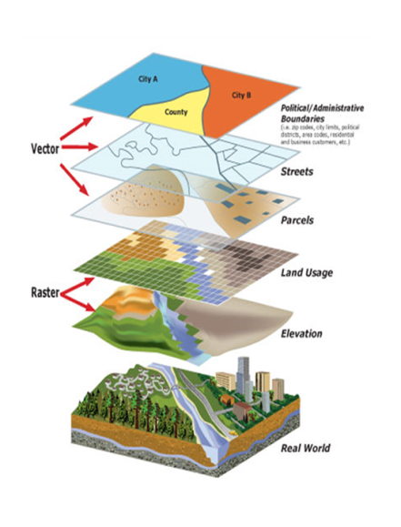
Цифровой муниципалитет:
Источники – Данные – Цифровая модель - Сервисы
Источники
данных
Данные
Цифровая модель
территории
Сервисы
Кадастровые данные
Сведения о правах
Сведения налогового учета
Публичная кадастровая
карта
Адресный реестр
Интеграция со СМЭВ
Выявление нарушений в землепользовании
Процессы привлечения объектов к налогообложению
Конструктор отчетов
Контроль эффективности работ
Подготовка документов градостроительного планирования
ЕГРН
АИН МО,
ФИАС
Ортофотоплан
Аэрофотосъемка
Данные муниципального учета(сведения о жителях и имуществе по адресам)
«Озеро данных
ОМСУ»
Реестры
муниципального
учета
Notes:
В эпоху цифровой экономики данные и цифровые платформы становятся ключевыми инструментами управления устойчивым развитием территории.
Единая база данных (озеро данных), наполненная актуальным цифровым контентом: ортофотопланы, данные Росреестра, ФНС, муниципального учета – это основа информационной модели территории. Информационная модель является отправной точкой для цифровой трансформации муниципалитета не только в сфере земельно-имущественных отношений, но и в других направлениях социально-экономического развития муниципалитета.
По мере накопления в информационной модели данных о гражданах, их имуществе, истории взаимодействия с органами власти, формируется ценный цифровой массив, анализируя который можно сформировать профиль каждого домохозяйства, который, например, позволит предлагать гражданам широкий спектр адресных услуг и сервисов.
Поэтому мы убеждены, что для эффективного управления налогооблагаемой базой по местным налогам муниципалитету необходимо провести инвентаризацию своих земель и загрузить всю информацию по ним в цифровую модель территории!
На базе собранных в единой платформе управления цифровых моделей можно будет создавать «умные» сервисы, например:
Предоставление сведений о жителях по запросам через СМЭВ (например для МФЦ);
работа с административными правонарушениями в сфере благоустройства и доступности городской среды(данные ЕГРН помогут автоматически определять собственника участка на котором зафиксировано нарушение);
эффективного планирования развития территории;
повышения эффективности использования земель (оптимизация ВРИ неэффективно используемых земель);
предотвращения аварий и сокращения эксплуатационных затрат в ЖКХ;
автоматизация подготовки отчетности и запросов во внешние системы(уменьшение нагрузки на сотрудников);
автоматизация подготовки сведений для предоставления государственных и муниципальных услуг в МФЦ;
предоставление гражданам бесплатного доступа к личному кабинету для получения информации о себе и своих домохозяйствах (картотека муниципальных документов, похозяйственный учет, выписки из ЕГРН), а также для размещения в личном кабинете любых объявлений и запросов, с последующей публикацией в едином информационном пространстве муниципального образования/региона.

Slide 3
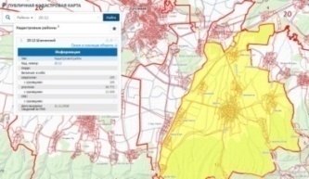
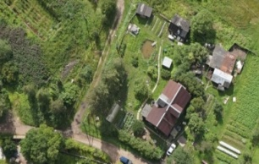
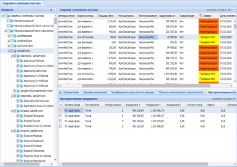
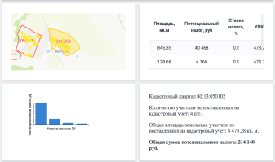
Цифровой муниципалитет:
Облачный сервис
Серверная часть – Защищенный ЦОД Ростелеком
Тонкий клиент
ПАРУС Муниципальный учет 8
Платформа
РусГИС
Реестр сведений из ЕГРН
Реестры муниципального учета: населения,
Реестр объектов недвижимости
Реестр правообладателей
Реестр плательщиков местных налогов
Реестр муниципальных документов
Планирование и мониторинг процессов привлечения к налогообложению
Синхронизация данных
Публичная кадастровая карта
Ортофотоплан
Хранилище данных ОМСУ
Реестры
Аналитика и отчеты
Notes:
Для решения задачи увеличения собственных доходов бюджета и создания информационной модели территории Ростелеком предлагает облачный сервис на базе геоаналитической платформы РусГИС и системы Парус «Муниципальное управление». Сервис позволяет:
вести похозяйственный учет, учет сведений о гражданах, учет земельных участков и объектов капитального строительства с возможностью отображения на карте;
вести учет реквизитов и электронных копий документов с привязкой к любым объектам;
автоматизировать формирование запросов и получение сведений по объектам недвижимости из сервиса ЕГРН;
загружать данные из выгрузок сервиса ФНС «Анализ имущественных налогов муниципального образования» (АИН МО);
загружать ортофотопланы территории в ГИС;
осуществлять проверку соответствия сведений в базах муниципального учета, ЕГРН и ФНС;
автоматизировать процесс выявления проблемных (в плане налогообложения) объектов: самозахваты, нецелевое использование, объекты не поставленные на кадастровый учет, с незарегистрированными правами и т.п.;
автоматизировать процесс формирования перечней «проблемных» объектов по типам причин и автоматически назначить им процедуры привлечения к налогообложению как последовательность формализованных этапов работ;
осуществлять мониторинг процессов привлечения объектов к налогообложению (контроль отклонений от регламента и динамики);
создавать отчеты в различных разрезах по объектам недвижимости, недоимке, эффективности выполненных мероприятий, в том числе с отображением результатов аналитики на карте;
формировать цифровую модель территории.

Slide 4
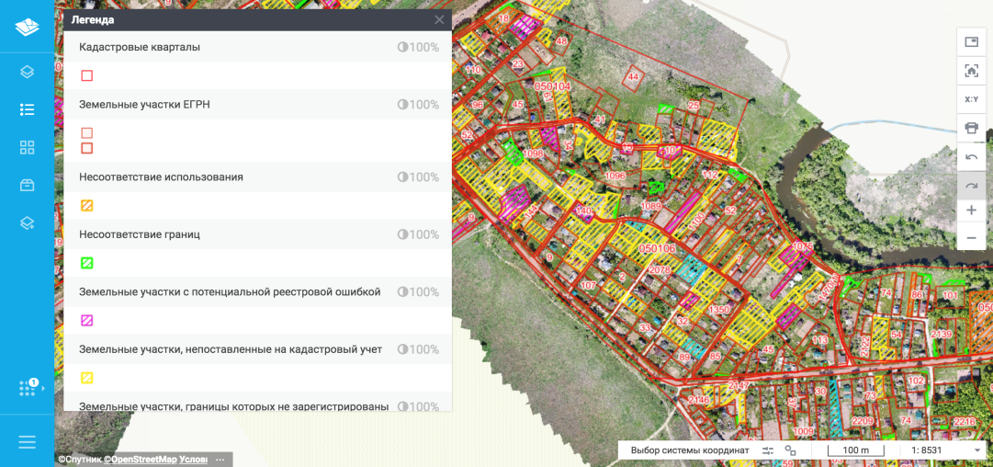
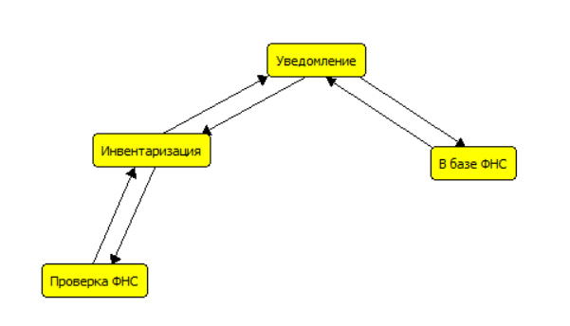
Цифровой муниципалитет:
Пользовательские интерфейсы
Notes:
Пользовательский интерфейс системы выглядит следующим образом, присутствуют как элементы для работы с табличными реестрами и отчетами, так и инструменты визуализации и создания объектов на картах, выявления самозахватов, неиспользуемых земель и земель используемых не по назначению.

Slide 5
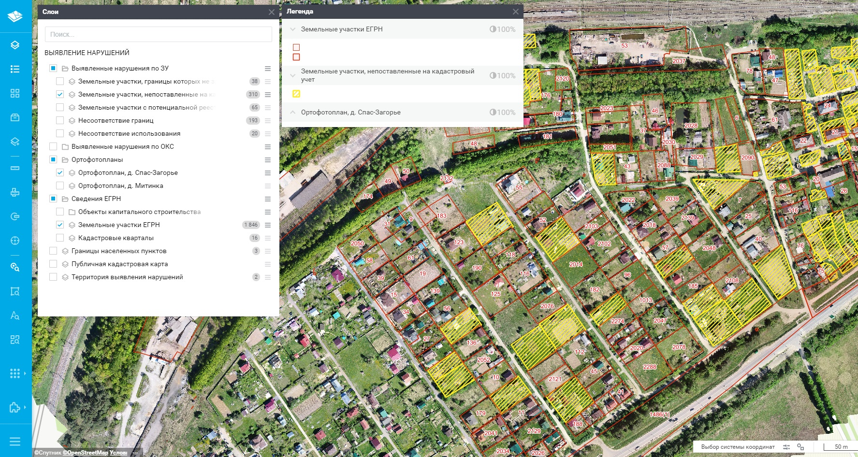
Цифровой муниципалитет:
Комплексный анализ атрибутивных и пространственных данных
Notes:
В РусГИС формируются специализированные слои, в которых содержатся данные ЕГРН, ФНС, ортофотосъемки, муниципального учета. Наложение этих слоев позволяет эффективно выявлять объекты недвижимости, не поставленные на кадастровый учет.

Slide 6
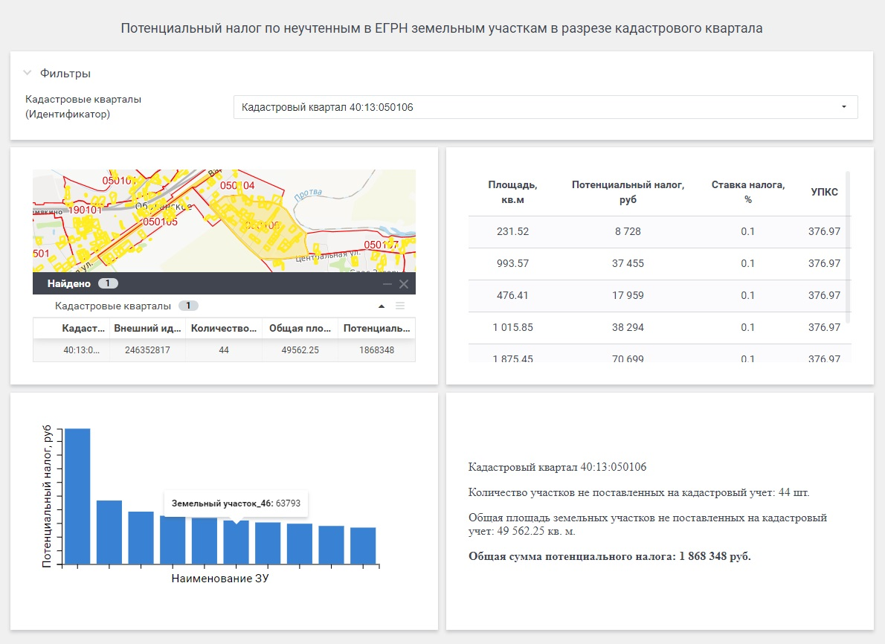
Цифровой муниципалитет:
Презентационная панель данных о налоговом потенциале
Notes:
Презентационная панель дает удобное наглядное представление информации о резервах собственных доходов муниципального образования.

Slide 7
Цифровой муниципалитет:
Аэрофотосъемка и ортофотопланы
Коммерческий оператор БПЛА самолетного, вертолетного и мультироторного типов;
Видео-, фото-, тепловизионная и мультиспектральная съемка, воздушное лазерное сканирование;
Производство ортофотопланов и топопланов, цифровых моделей, высокоточных 3D визуализаций, экспорт данных в САПР и ГИС;
Члены Ассоциации эксплуатантов и разработчиков беспилотных авиационных систем и рабочей группы «АэроНэт» (АСИ);
Члены рабочей группы «Развитие беспилотных технологий в транспортном комплексе РФ» при Министерстве транспорта РФ.
Notes:
Исполнителем работ по проведению аэрофотосъемки и изготовлению ортофотопланов в наших проектах является компания «Авиационные роботы». Эта компания имеет обширный собственный парк беспилотных летательных аппаратов, лицензии и допуски на проведение подобных работ, а также большой опыт аэрофотосъемки в различных регионах РФ.

Slide 8
Цифровой муниципалитет:
Наши проекты
Город Липецк, Липецкая область
Ленинский район города Махачкалы, Республика Дагестан
Большемуртинский район, Красноярский край
Вейделевский район, Белгородская область
Конаковский район, Тверская область
Малоярославецкий район, Калужская область
Мичуринский район, Тамбовская область
Руднянский район, Волгоградская область

Slide 9
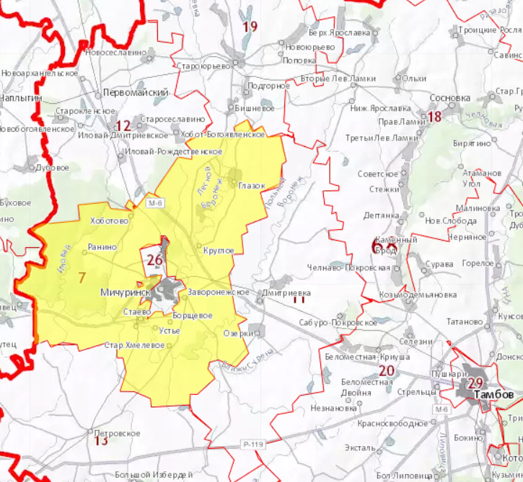
Тамбовская область Мичуринский муниципальный район
Население, чел. | 32 994
Площадь, кв. км. | 1 655
Количество ЗУ, загруженных из ЕГРН | 25 432
Из них не попадает в налогооблагаемую базу | 2 364
Количество ОКС, загруженных из ЕГРН | 12 425
Из них не попадает в налогооблагаемую базу | 1 503
Продолжительность работ | 6 мес.
Поступления местных налогов на начало проекта:
Земельный налог – 34,5 млн. руб.
Налог на имущество физлиц – 6,1 млн. руб.

Slide 10
Тамбовская область Мичуринский муниципальный район
Муниципальное образование | ЗН 2017, руб. | ЗН прирост, руб. | ЗН прирост, % | НИФЛ 2017, руб. | НИФЛ прирост, руб. | НИФЛ прирост, %
Глазковский с/с | 3 100 000 | 69 853 | 2,3% | 287 100 | 44 532 | 15,5%
Жидиловский с/с | 5 800 000 | 505 323 | 8,7% | 525 000 | 63 036 | 12,0%
Заворонежский с/с | 3 116 800 | 356 434 | 11,4% | 1 200 000 | 590 004 | 49,2%
Изосимовский с/с | 4 631 000 | 1 067 053 | 23,0% | 1 040 000 | 219 086 | 21,1%
Кочетовский с/с | 1 905 000 | 49 141 | 2,6% | 418 000 | 49 489 | 11,8%
Красивский с/с | 825 000 | 167 460 | 20,3% | 78 000 | 24 136 | 30,9%
Новоникольский с/с | 5 773 000 | 336 514 | 5,8% | 637 000 | 103 071 | 16,2%
Остролучинский с/с | 1 147 000 | 85 365 | 7,4% | 155 000 | 11 654 | 7,5%
Стаевский с/с | 1 581 000 | 221 863 | 14,0% | 382 000 | 85 070 | 22,3%
Староказинский с/с | 1 789 800 | 63 482 | 3,5% | 444 600 | 20 355 | 4,6%
Старотарбеевский с/с | 879 000 | 151 427 | 17,2% | 186 000 | 24 810 | 13,3%
Терский с/с | 1 301 400 | 84 094 | 6,5% | 184 100 | 12 903 | 7,0%
Устьинский с/с | 1 326 000 | 79 361 | 6,0% | 217 000 | 21 274 | 9,8%
Хмелевской с/с | 1 367 000 | 22 690 | 1,7% | 315 000 | 19 484 | 6,2%
ИТОГО | 34 542 000 | 3 260 060 | 9,4% | 6 068 800 | 1 288 903 | 21,2%
Notes:
На слайде представлен расчет прогноза земельного налога, который поступит в бюджеты муниципальных образований Мичуринского района а случае привлечения к налогообложению всех земельных участков, которые поставлены на кадастровый учет и на которые не оформлено право собственности.

Slide 11
Цифровой муниципалитет: Модель реализации проекта в муниципальном образовании
Развертывание прикладного обеспечения (Системы) в ЦОД Ростелекома.
Загрузка данных из Единого государственного реестра недвижимости (ЕГРН) и сервиса ФНС АИН МО в Систему.
Анализ загруженных данных и формирование перечней объектов недвижимости, подлежащих привлечению к налогообложению.
Подготовка комплекта документов для привлечения объектов недвижимости к налогообложению.
Планирование и мониторинг исполнения мероприятий по привлечению объектов недвижимости к налогообложению.

Slide 12
Цифровой муниципалитет: Дополнительные услуги
Дополнительно к облачному сервису (ПО) мы предлагаем услуги по:
первичному наполнению цифровой модели данными ЕГРН и ФНС;
верификации данных ЕГРН и ФНС;
изготовлению и загрузке ортофотопланов;
выявлению по ортофотоплану неучтенных объектов недвижимости, самозахватов, нецелевого использования земель;
классификации и ранжированию «проблемных» объектов недвижимости по экономическому эффекту для бюджета;
настройке автоматизированных процедур привлечения объектов недвижимости к налогообложению;
подготовке писем и других документов в адрес собственников, Росреестра и ФНС, необходимых для привлечения объектов недвижимости к налогообложению;
консультированию специалистов администрации муниципального образования по базовым приемам выполнения работ с использованием предлагаемого облачного сервиса.
Notes:
Дополнительно к облачному сервису (ПО) мы предлагаем услуги по:
первичному наполнению цифровой модели данными ЕГРН и ФНС;
верификации данных ЕГРН и ФНС;
изготовлению и загрузке ортофотопланов;
выявлению по ортофотоплану неучтенных объектов недвижимости, самозахватов, нецелевого использования земель;
классификации и ранжированию «проблемных» объектов недвижимости по экономическому эффекту для бюджета;
настройке автоматизированных процедур привлечения объектов недвижимости к налогообложению;
подготовке писем и других документов в адрес собственников, Росреестра и ФНС, необходимых для привлечения объектов недвижимости к налогообложению;
консультированию специалистов администрации муниципального образования по базовым приемам выполнения работ с использованием предлагаемого облачного сервиса.

Slide 13
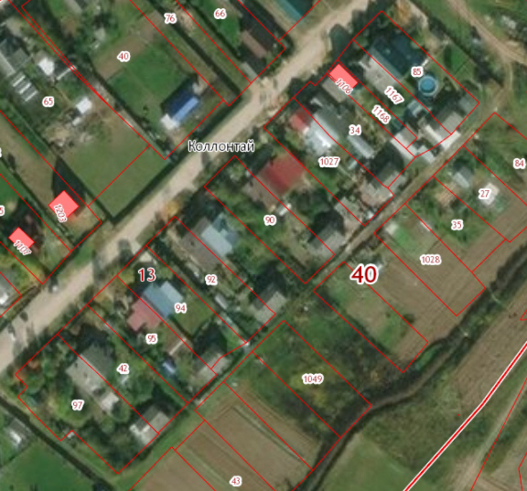
Комплексные кадастровые работы
Приказ Министерства экономического развития РФ от 24.02.2016 № П/0086 «Об утверждении формы заявки
на предоставление субсидии из федерального бюджета бюджету
Субъекта Российской Федерации в целях софинансирования
проведения комплексных кадастровых работ в рамках
реализации федеральной целевой программы «Развитие единой
государственной системы регистрации прав и кадастрового
учета недвижимости (2014 - 2019 годы)" и о порядке и сроке
ее подачи, а также о перечне необходимых документов,
подтверждающих выполнение субъектом Российской
Федерации условий предоставления субсидии
и соответствие критериям отбора»
Notes:
Дополнительным аспектом цифровизации имущественных отношений является ликвидация «белых пятен» на публичной кадастровой карте, причиной которых является отсутствие описания границ объектов недвижимости. Предлагаемое нами решение позволяет ОМСУ и региональным ОИВ обосновать выделение субсидий из федерального бюджета на проведение комплексных кадастровых работ, а затем обеспечить мониторинг исполнения этих работ. Результаты комплексных кадастровых работ позволяют повысить эффективность и прозрачность процессов развития территорий.

Slide 14
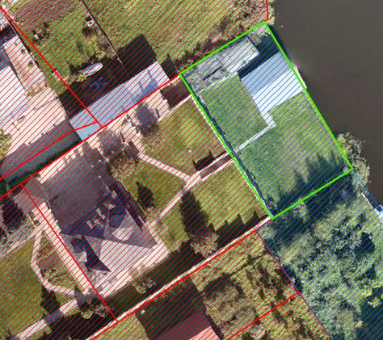
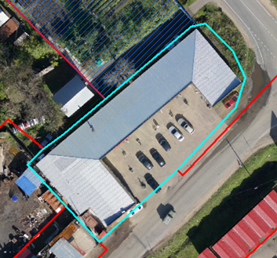
Штрафы за самозахват и
нецелевое использование земельных участков
Земельный кодекс Российской Федерации
Статья 39.28
Статья 42
Кодекс об административных правонарушениях Российской Федерации
Статья 7.1.
Статья 8.8.
Notes:
Еще одним источником доходов бюджета муниципального образования являются штрафы за нарушения правил землепользования. Инструменты, входящие в состав решения «Цифровой муниципалитет», позволяют не только выявлять и анализировать такие нарушения, но также формировать документы для проведения претензионной работы с нарушителями.

Slide 15
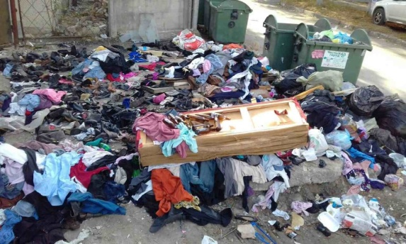
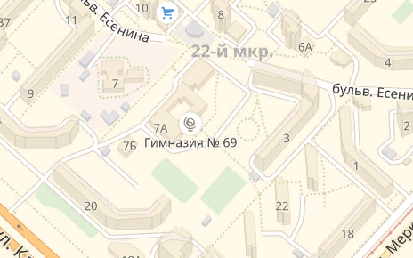
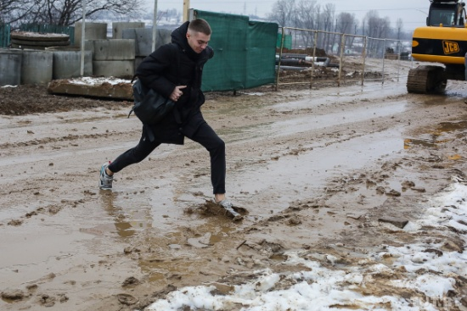
Штрафы за нарушение правил благоустройства
территории муниципального образования
Кодекс об административных правонарушениях Российской Федерации
Статья 2.4
Статья 3.2
Статья 3.5
Статья 3.6
Статья 7.1
Статья 7.2
Статья 7.7
Notes:
По аналогичной схеме может быть построена работа с нарушителями правил благоустройства территории муниципального образования.

Slide 16
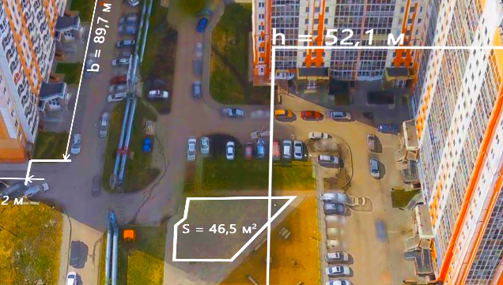
Градостроительство и комплексное развитие территории муниципального образования
Notes:
Создание картографической основы может быть использовано для подготовки документов градостроительного планирования и установления границ муниципальных образований

Slide 17
Новая платформа для информационного взаимодействия
Органы
государственной власти
Органы местного самоуправления
Цифровой муниципалитет
Граждане
Бизнес-сообщество
Notes:
В перспективе мы рассматриваем решение «Цифровой муниципалитет» как платформу для поддержки информационного взаимодействия между гражданами, бизнес-сообществом, ОИВ и ОМСУ.

Slide 18
СПАСИБО ЗА ВНИМАНИЕ
ООО «Корпорация «Парус»,
129366, Москва, ул. Ярославская, д.10 корп.4,
(495) 797-89-90, 797-89-91
office@parus.com
www.parus.com

